Slide 1
Компания «Старт»
Производим рекламные спички с 1996 года

Slide 2
Компания «Старт» является признанным лидером в производстве рекламных спичек в России. За более 15 лет существования, компания стала поставщиком и партнёром многих компаний, в том числе PMI, JTI, BAT, Imperial Tobacco.

Slide 3
Продукция компании изготавливается из высококачественных полиграфических и дизайнерских. Избражение может наноситься офсетной печатью триадными (CMYK) и смесевыми (Pantone) красками, шелкографией УФ-красками, горячим тиснением. Дополнительные послепечатные технологии включают в себя выборочный УФ-лак, 3D лак, конгрев, ламинация металлизированными плёнками, холодное фольгирование.

Slide 4
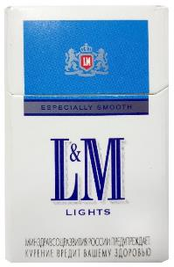
Нанесение изображения Печать триадными красками (CMYK) Печать в основном по неокрашенным (белым) картонам. Основной способ нанесения изображений на любую полиграфическую продукцию. Разнообразие цветов получается смешением 4-х красок на запечатываемом материале. Красочный слой требует нанесения защитного лака.

Slide 5
Нанесение изображения Печать смесевыми красками (Pantone) Печать в основном по неокрашенным (белым) картонам. Используется для печати логотипов, плашек заранее смешанными красками (цветами) из веера Pantone, в том числе металлизированными золотом и серебром. Красочный слой требует нанесения защитного лака.

Slide 6
Нанесение изображения Шелкография УФ-красками Трафаретная печать смесевыми красками. Подходит для нанесения изображений для цветных дизайнерских картонов. Покрытие имеет глянцевую поверхностную структуру.

Slide 7
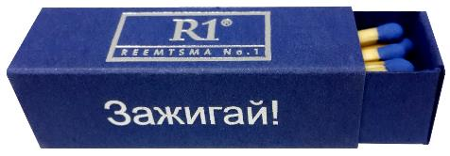
Использование дизайнерских картонов Дизайнерские картоны могут также использоваться для изготовления спичечных коробков. Наносить изображение можно шелкографией, горячим тиснением.

Slide 8
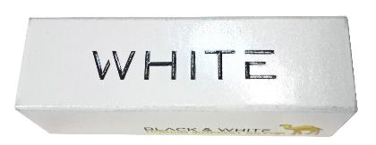
Дополнительные технологии Конгрев Конгрев – выдавливание элементов со стороны обратной изображению. Даёт тактильное ощущение выпуклости. На обратной стороне формируется зеркальная вогнутость. Для конгрева желательны достаточно большие элементы или элементы с одинаковой шириной.

Slide 9
Дополнительные технологии Ламинация Для получения спецэффекта металлизированности возможна односторонняя ламинация картона с последующей печатью по ламинации УФ-красками.

Slide 10
Дополнительные технологии Холодное фольгирование Срвременное оборудование позволяет сделать холодное фольгирование в одном технологическом цикле с печатью. Такая технология позволяет получать визуальные эффекты, недостижимые при других дополнительных технологиях.

Slide 11
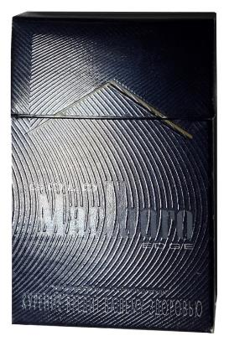
Дополнительные технологии 3D лак Хорошо подходит для небольших по площади элементов. Создаёт тактильное ощущение приподнятости на нанесённом элементе. Имеет глянцевую структуру.

Slide 12
Комплектация Спички Продукция компании комплектуется спичками и гребёнками импортного и отечественного производства. Возможно использование до 19 цветов¹ спичечной головки для спички длиной 47 мм для спичек в виде коробков и до 10 цветов² спичечной головки для спички длиной 43 мм.

Slide 13
Комплектация Спички с окрашенной соломкой Возможна комплектация продукции спичками с окрашенной соломкой³. Текущие цвета окраски спичечной соломки: чёрный, синий, красный.

Slide 14
Комплектация Гребёнки Спички в виде книжек комплектуются деревянными и картонными гребёнками. Цвета спичечной головки для гребёнок и окраски тела картонных гребёнок обговариваются предварительно.

Slide 15
Уникальные решения Наряду с традиционными коробками, компания имеет большой опыт по разработке и изготовлению уникальных и эксклюзивных решений для рекламного рынка спичек.

Slide 16
Уникальные решения

Slide 17
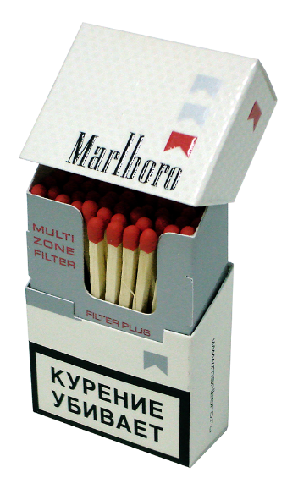
Уникальные решения

Slide 18
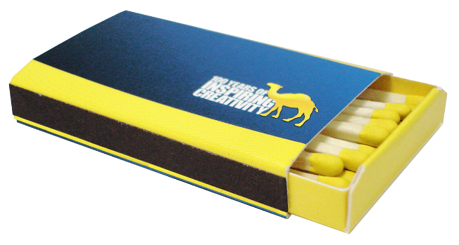
Уникальные решения

Slide 19
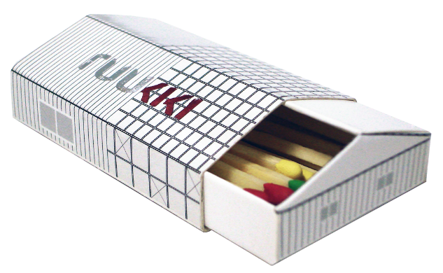
Уникальные решения

Slide 20
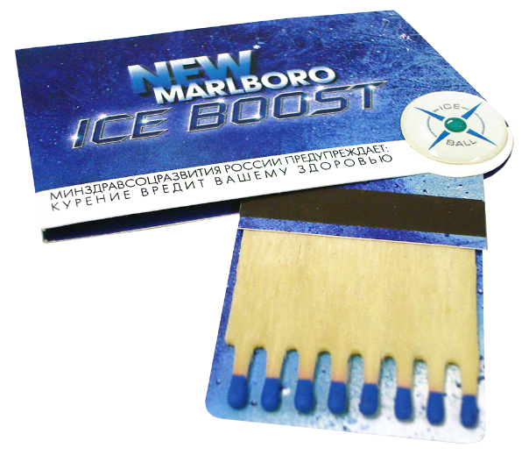
Уникальные решения

Slide 21
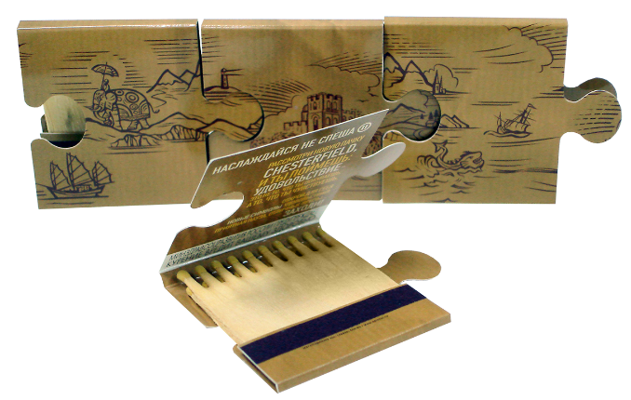
Уникальные решения

Slide 22
^{1, 2} – Наличие цветов головок на складе необходимо уточнять для каждого заказа заранее. ³ - Наличие спичек с окрашенной соломкой необходимо уточнять для каждого заказа заранее. Контактная информация ООО «СТАРТ» 249000, Калужская обл., г. Балабаново, ул. Коммунальная, д. 5 Ген. директор: Шиманова Елена Геннадьевна Тел./факс: (48438) 6-19-91 E-mail: start@kaluga.ru

